Slide 1
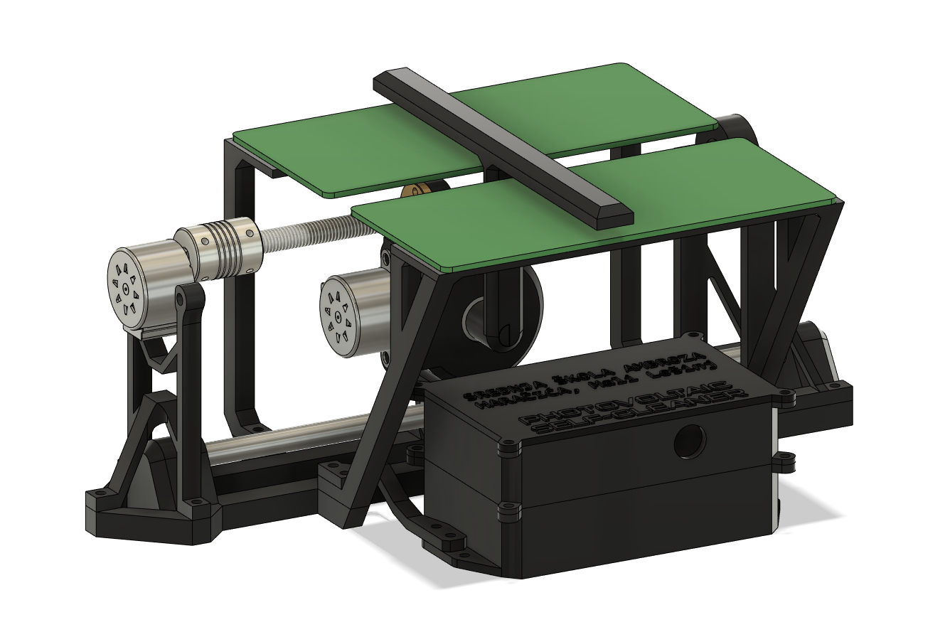
Fotonaponski samočistilac

Slide 2
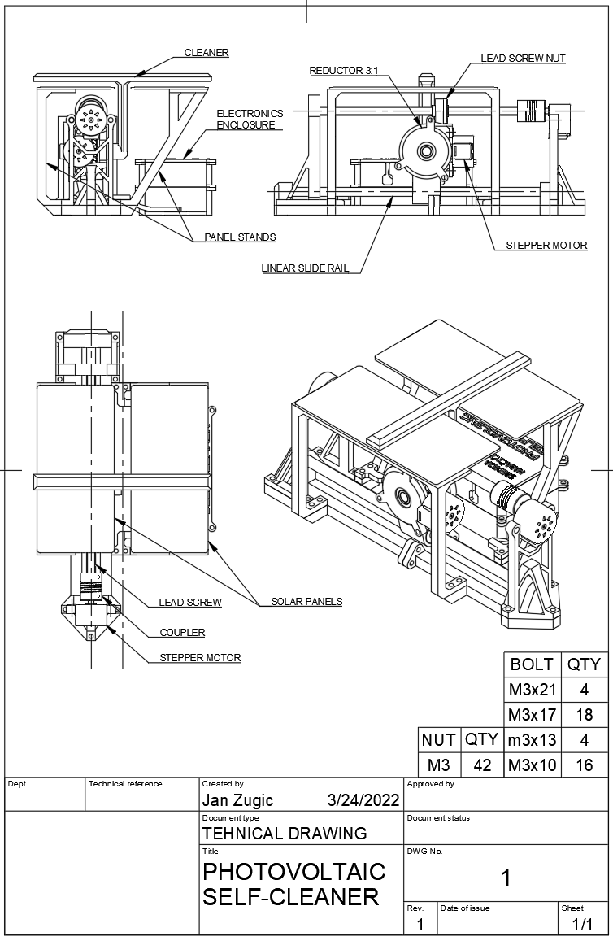
Shema sklopa
2 stepper motora pomiču čistač po solarnim panelima.
Elektronika se nalazi u kutijci za elektroniku koja je fiksirana na dvo-komponentnu platformu vijcima i maticama.
Stroj sadrži 16 3D printanih dijelova i 17 gotovih dijelova (bez vijaka), što čini stroj oko 48% 3D printanim.

Slide 3
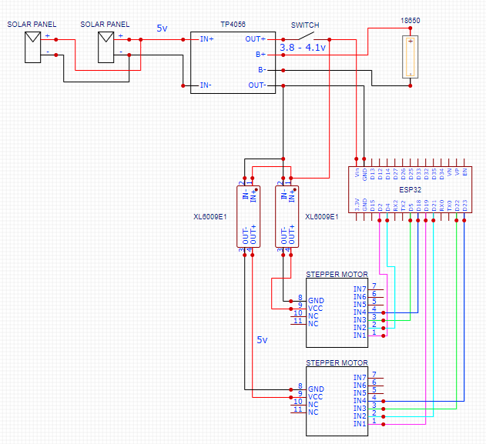
Shema elektronike
2 solarna panela napajaju TP4056 koji ujedno puni baterije te napaja ESP32 i stepper motore.
stepper motorima treba booster voltaže jer je voltaža baterije niska za njih.
Boosteri dižu voltažu sa 4.1 na 5 volta dovoljno za stepper motore.
TP4056 je također spojen na ESP32 koji kontrolira stepper motore.

Slide 4
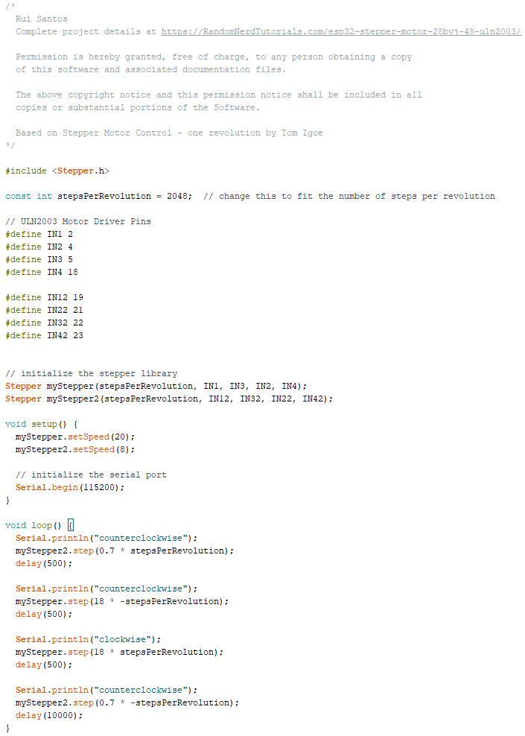
Kod za ESP32
ESP32 je mikrokontroler sa kojim kontroliramo 28BYJ-48 stepper motore.
Kontroliramo stepper motore pomoću koda kojeg šaljemo u ESP32.
Za ESP32 se koristi Arduino IDE preko kojeg se mogu programirati više različitih mikrokontrolera.

Slide 5
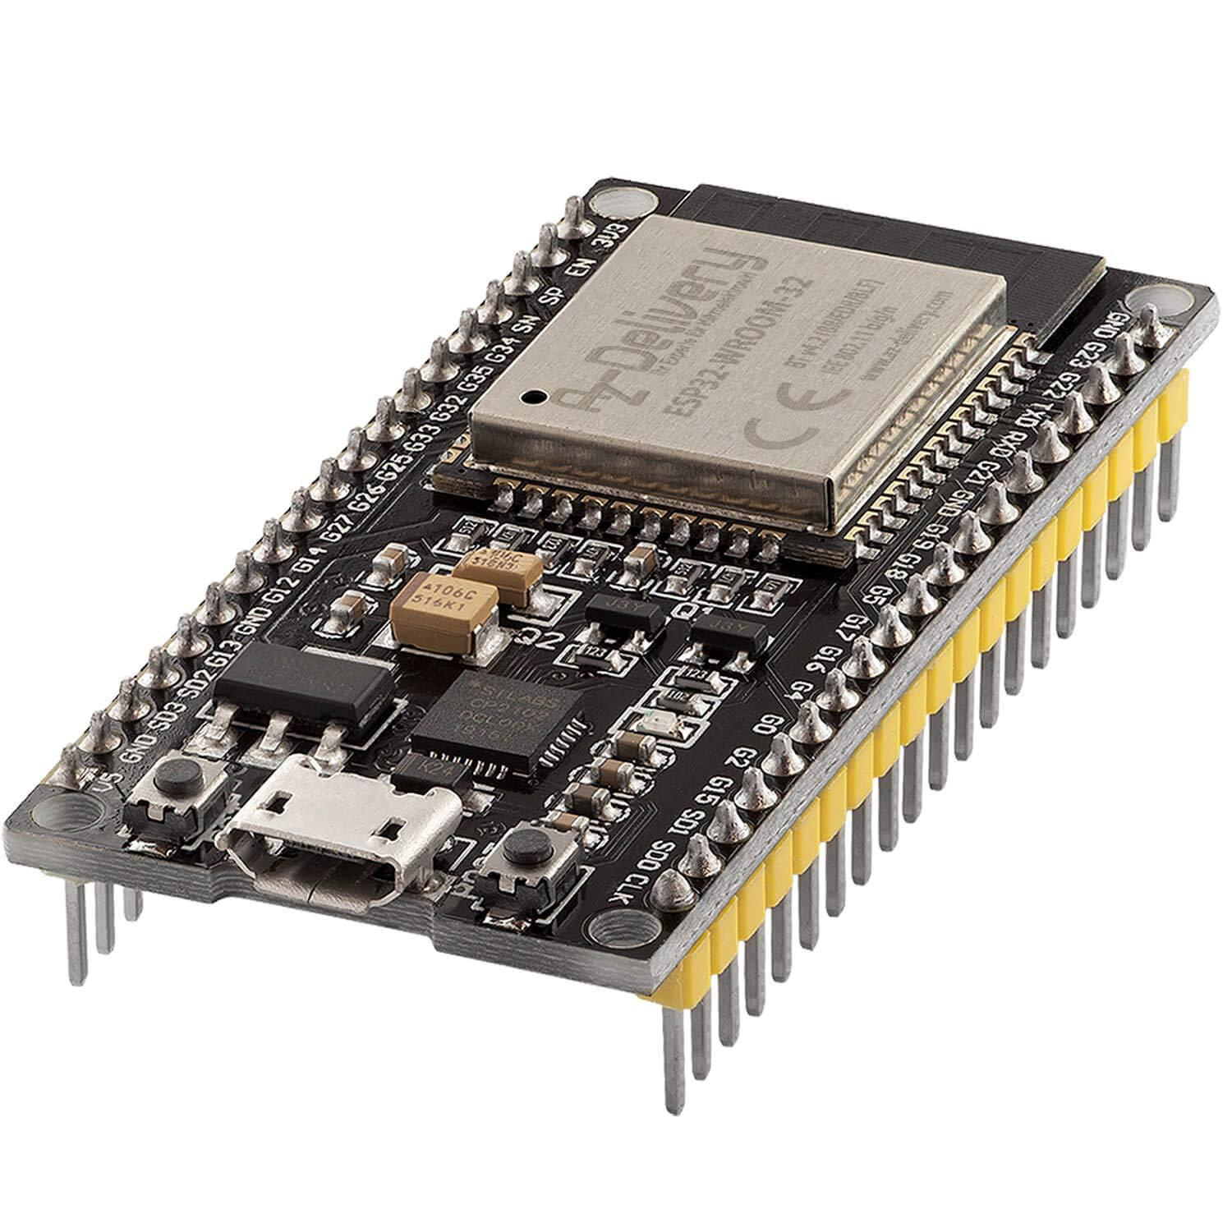
ESP32 mikrokontroler
ESP32 ima glavnu ulogu u stroju.
ESP32 je mikrokontroler zaslužan za pokretanje 28BYJ-48 stepper motora, odnosno, ciklus čišćenja.

Slide 6
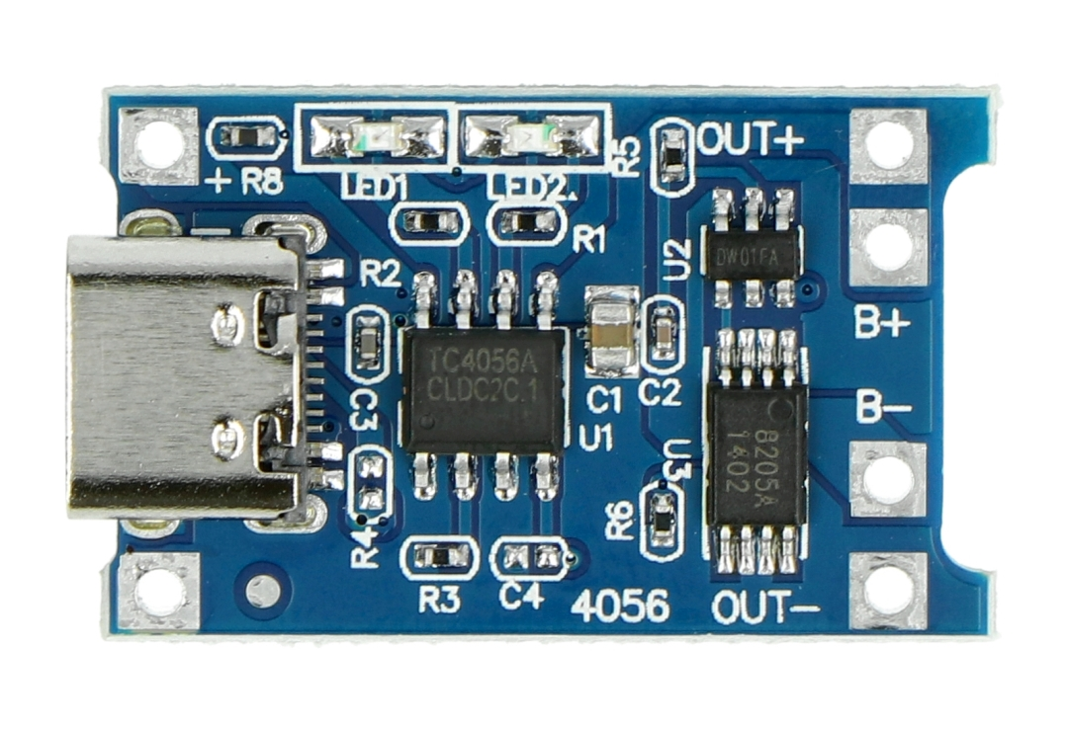
TP4056 punjač
TP4056 je potpuni linearni punjač konstantne struje/konstantnog napona za jednoćelijske litij-ionske baterije.
(18650 litij-ionska baterija u stroju)

Slide 7
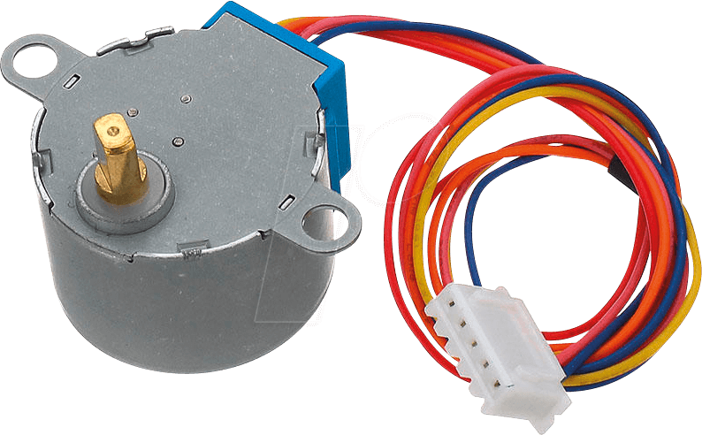
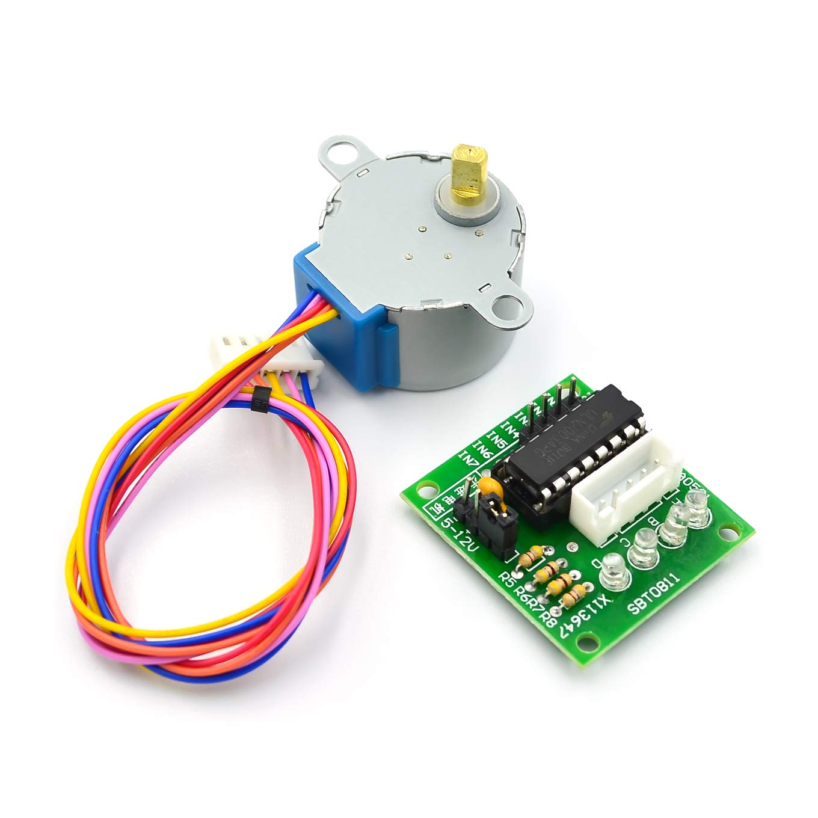
28BYJ-48
stepper motor
28BYJ-48 četverofazni stepper motor ima funkciju pomicanja čistača po solarnim panelima.
Motor istosmjerne struje ne može kontrolirati položaj rotora.
Stepper motor ima sposobnost kontroliranja položaja rotora.

Slide 8
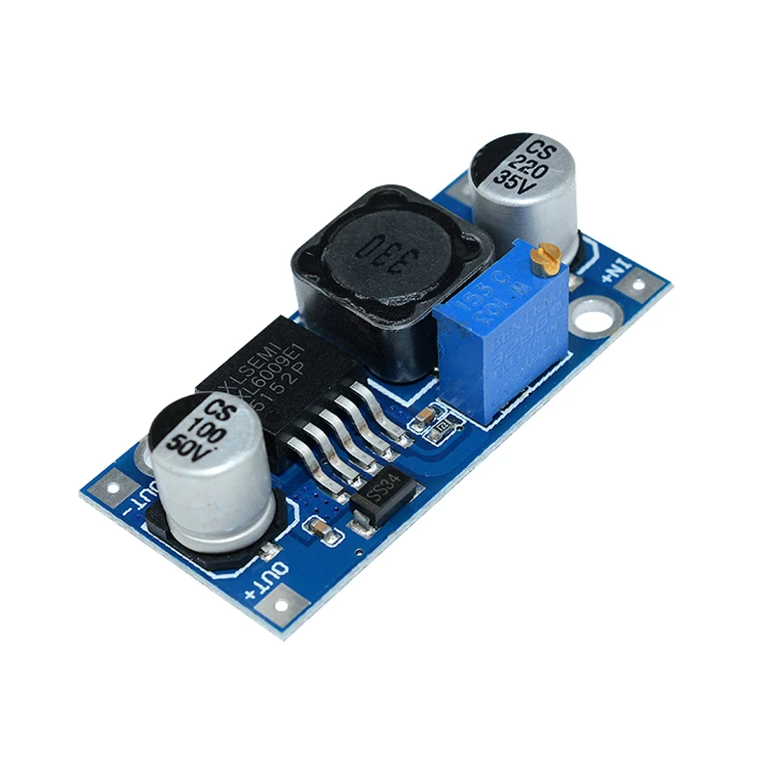
XL6009E1 voltage booster
Modul pretvornika služi kao pojačivač voltaže sa 4.1v na 5v zbog potrebe stepper motora.

Slide 9
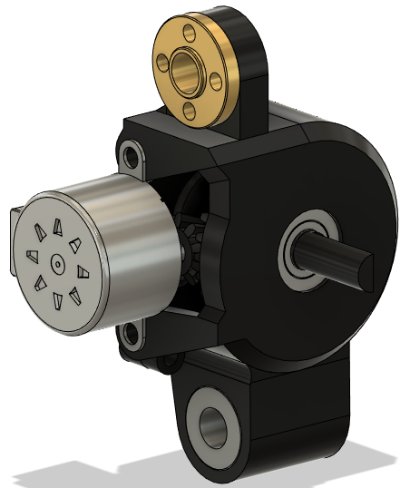
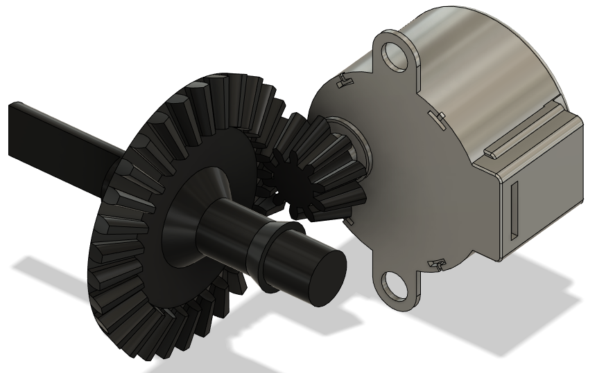
Reduktor
Reduktor sa zupčastim prijenosom je skup elemenata potreban zbog toga što sam 28BYJ-48 stepper motor ima nedovoljnu torzijsku snagu da neopterećeno drži
čistač.

Slide 10
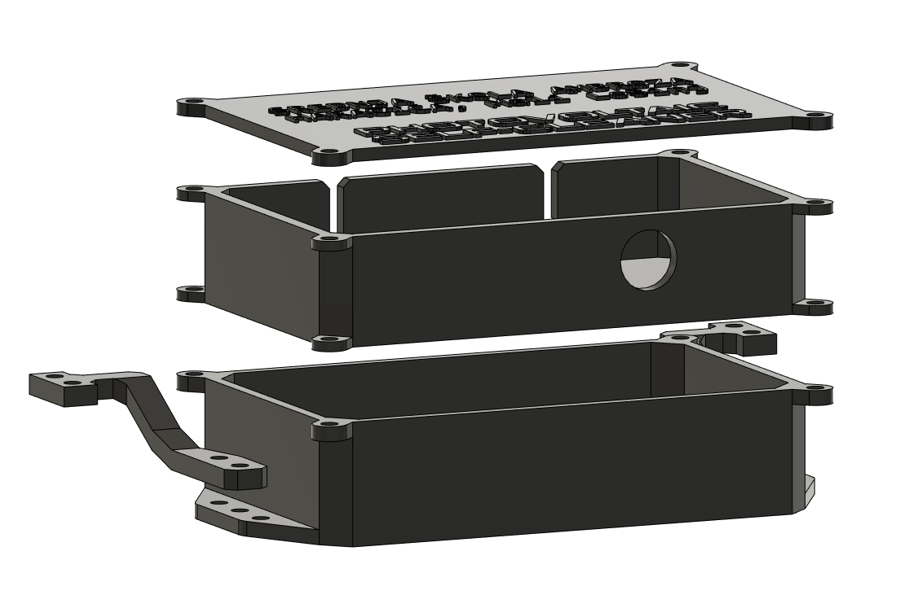
Kutija elektronike
Kutija elektronike je sklop od 5 3D printanih komponenata koji služe za čuvanje elektronike od vanjskih uvijeta te ih drži u jednom mjestu.

Slide 11
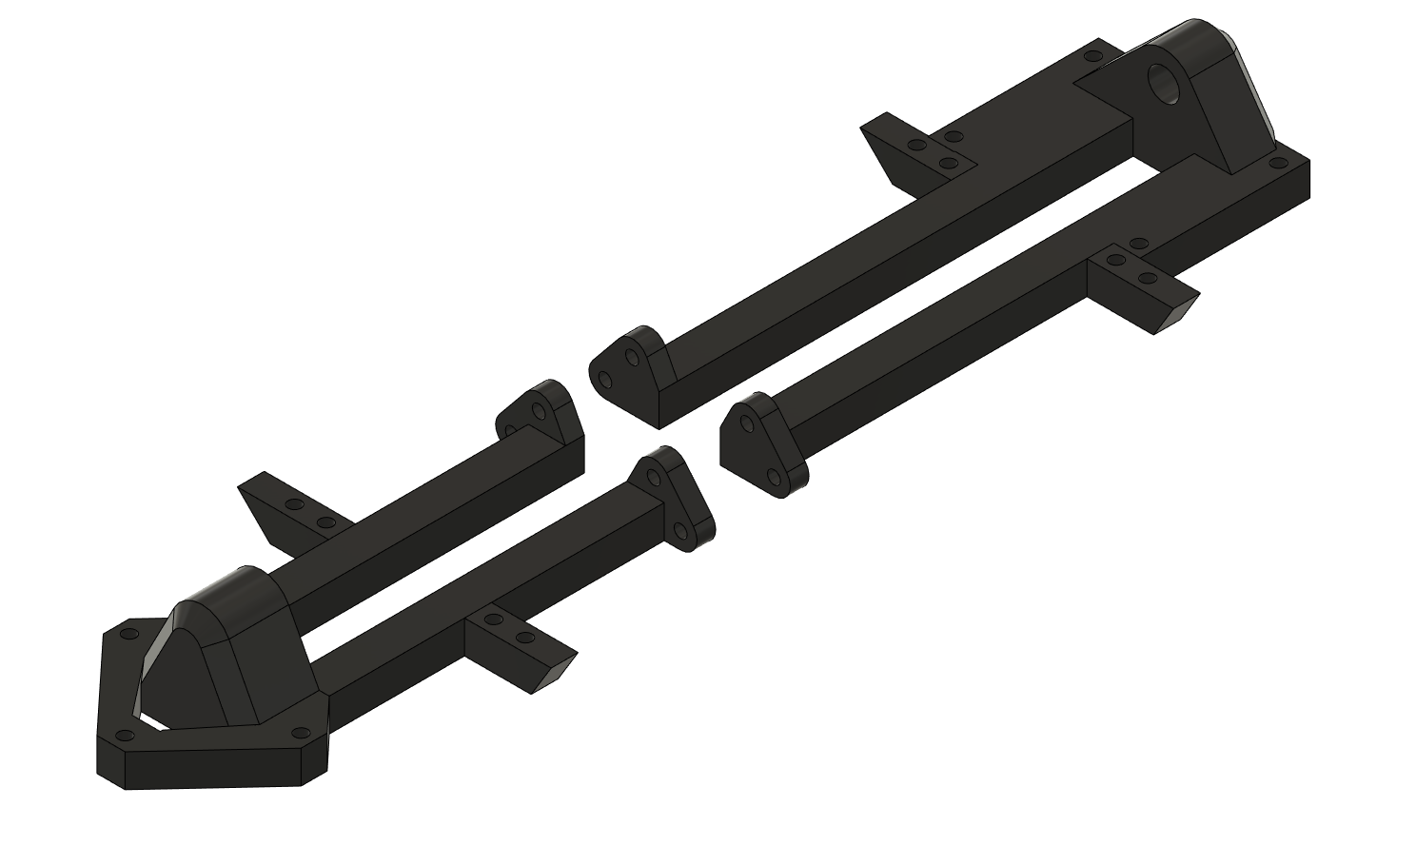
Dvo-komponetna platforma
Dvo-komponetna platforma je baza stroja, te drži skoro sve komponente stroja.
Printana je u dva komponenta zbog instalacije linearne vodilice i lakše zamijene u slučaju oštećenja.

Slide 12
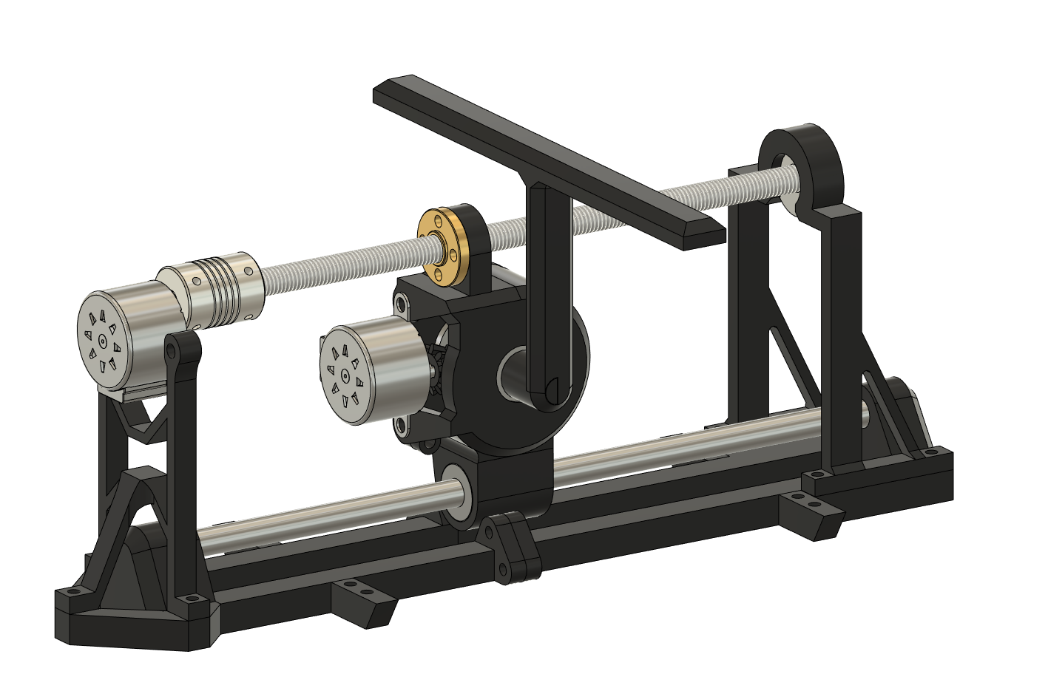
Mehanizam pomicanja čištača
čištač se može linearno pomicati te se također može rotirati zbog dva 28BYJ-48 stepper motora.
Pomiče se linearno po panelima naprijed i nazad, rotira se na kraju kako nebi stvarao sjenu, ili na početku da bi uspostavio kontakt sa solarnim panelima.

Slide 13
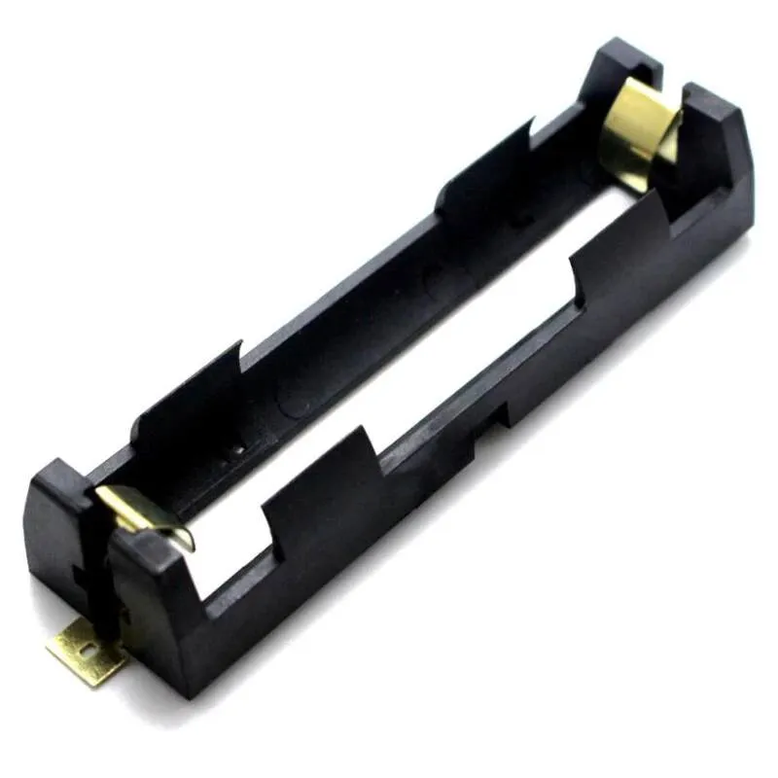
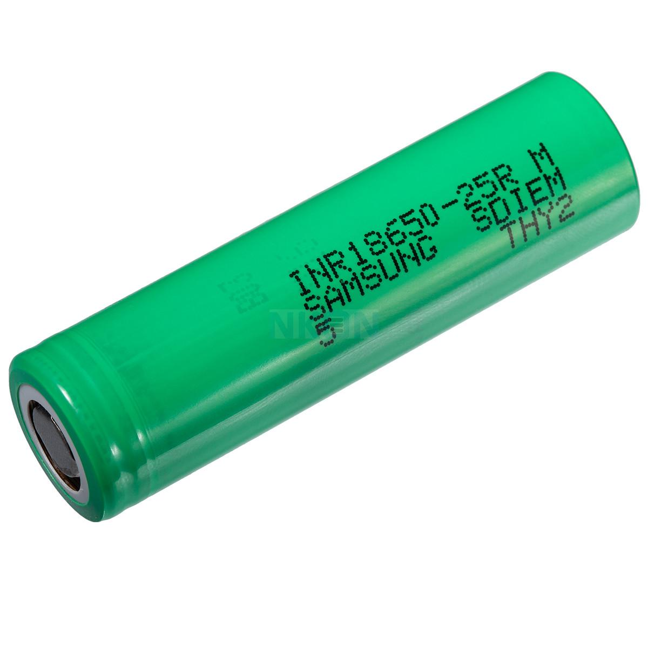
18650 litij-ionska Baterija
Ove baterije pokreću cijeli sustav. Baterije se pune preko TP4056 punjača koji je spojen na solarne panele.

Slide 14
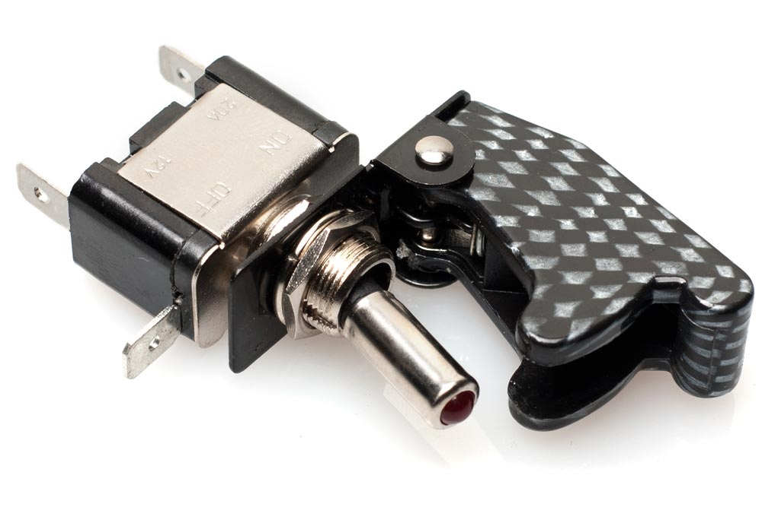
Prekidač
Služi za paljenje I gašenje stroja, no može biti isključen te se baterije i dalje pune preko solarnih panela.

Slide 15
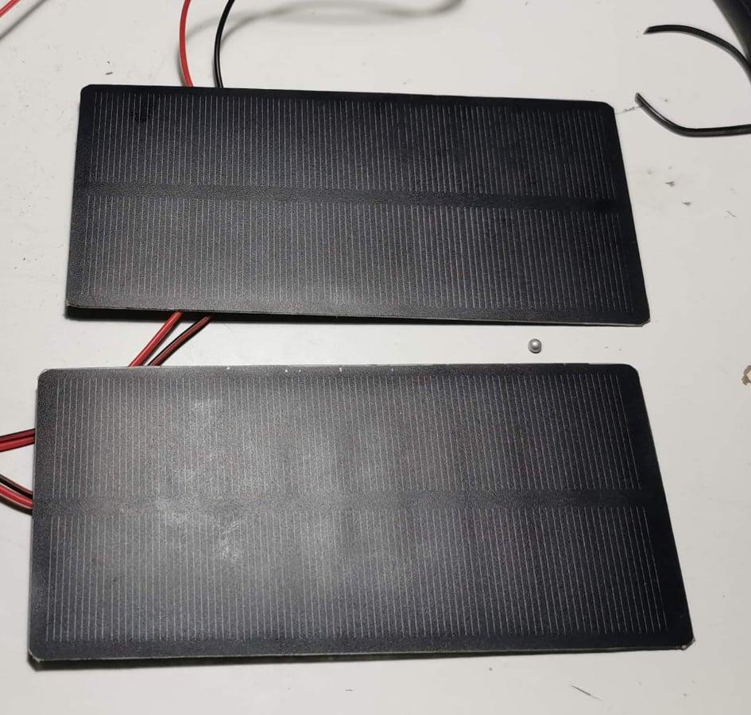
Solarni paneli
Upijaju energiju svjetlosti te ju pretvara u struju. Solarni panel ima primjenu da preko TP4056 napaja 18650 litij-ionsku bateriju.

Slide 16
Kraj, hvala na paznji!
Zasluge:
Damir Preksavec - Profesor/mentor
Jan Žugić - 3D/2D CAD, elektronika, prezentacija
Luka Dudić - prezentacija, slike
Marijan Mari Matković - prezentacija, slike

